Slide 1
Introducción a la programación
Luisa Fernanda Rincón Pérez

Slide 2
Recorriendo listas
FOR …. in

Slide 3


¿Cómo se recorren las listas con for?
EJEMPLO 1
1) Recorriendo los elementos propios de las listas

Slide 4
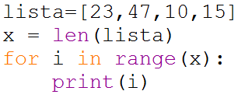

¿Cómo se recorren las listas con for?
EJEMPLO 2
2) Recorriendo los índices de las listas

Slide 5
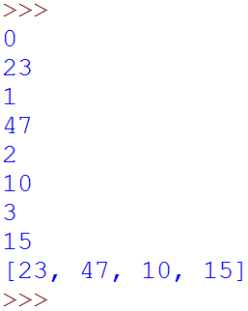
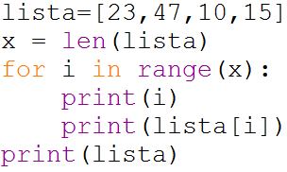
¿Cómo se recorren las listas con for?
EJEMPLO 3
3) Recorriendo la lista usando los indices

Slide 6
Ejercicios
Ejercicios con listas
Realice un procedimiento que reciba por parámetro una lista de números enteros (puede inventarse la lista), y muestre en pantalla el valor de la multiplicación de todos sus elementos.
Cree una función llamada Pares(lista), la cual debe retornar la suma de los elementos que se encuentren en las posiciones pares de la lista ( posición 0,2, 4,…)
Cree un procedimiento, que lea una lista (puede inventarse la lista) e imprima en pantalla su valores al revés, es decir, del último al primero.

